Slide 1
소프트웨어융합캡스톤디자인 데이터셋 선정
2018110659 이인석

Slide 2

Kaggle Dataset

Slide 3
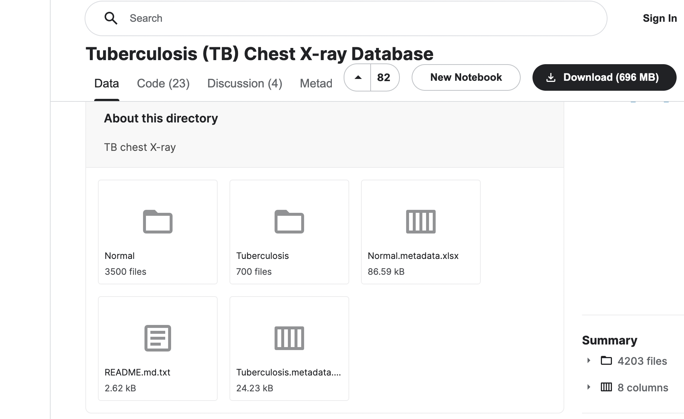
Tuberculosis(TB, 결핵) Chest X-ray Dataset

Slide 4
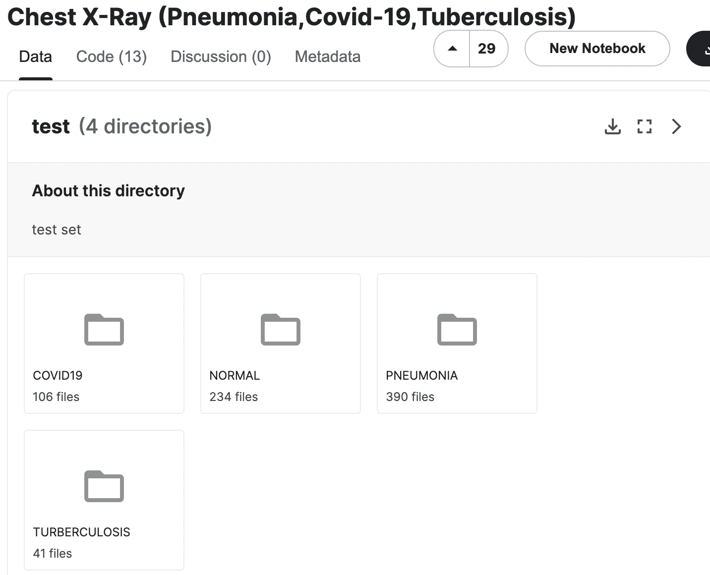
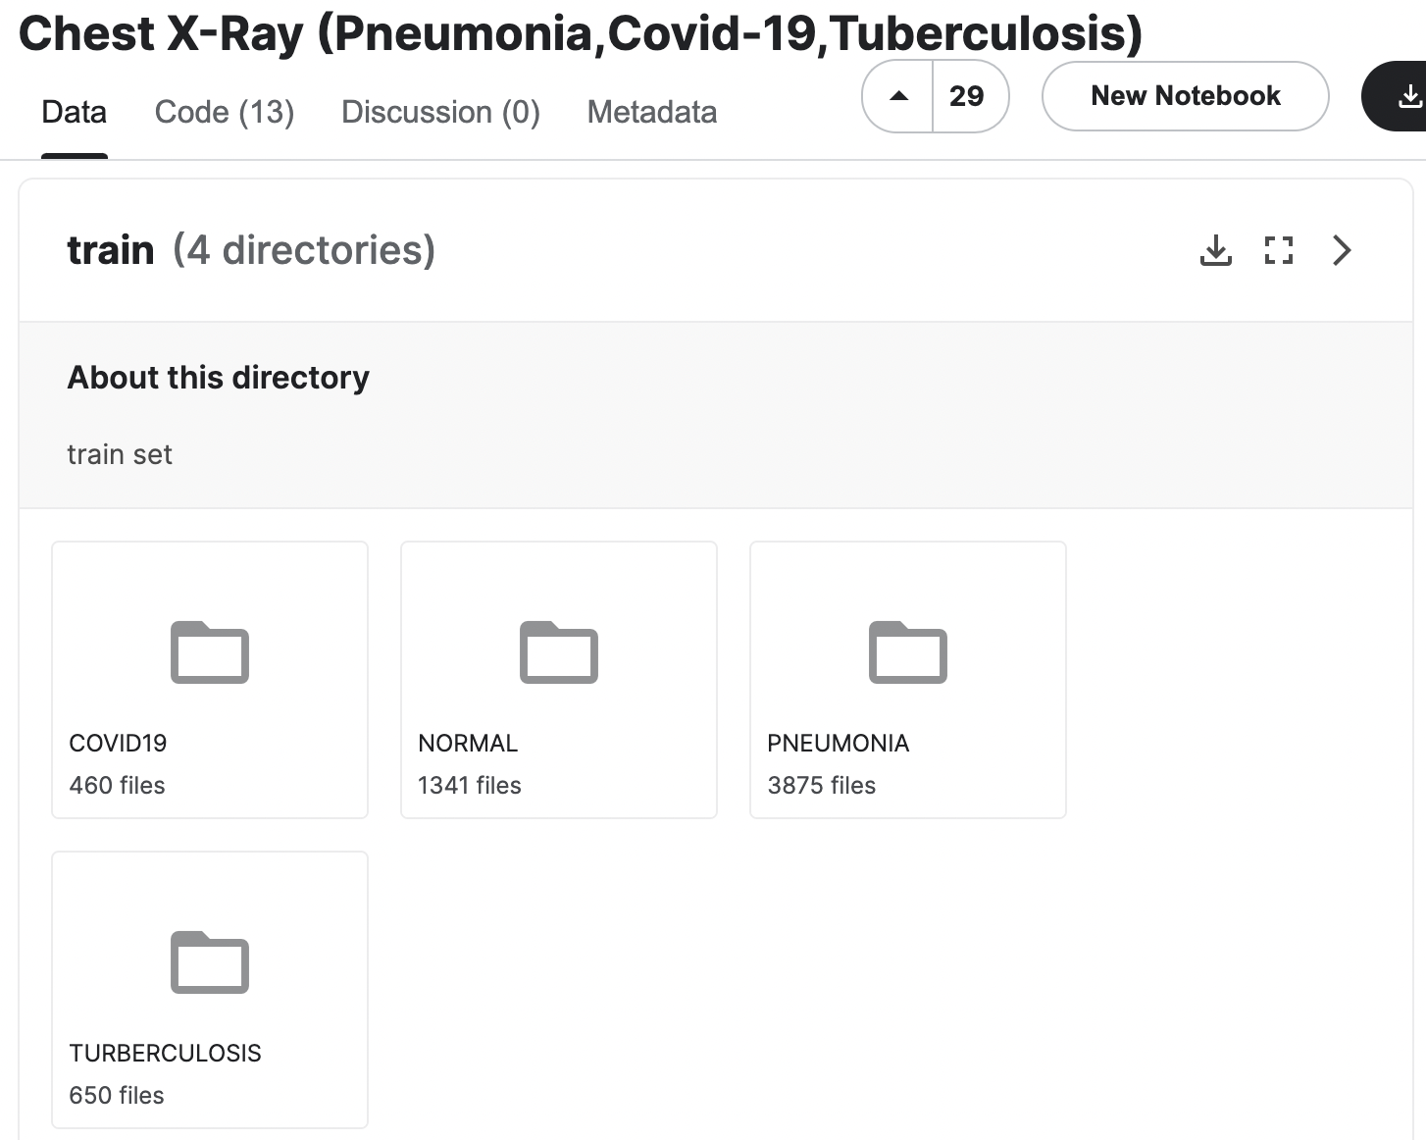
Pneumonia, Covid-19, Tuberculosis(폐렴, 코로나, 결핵) Chest X-ray Dataset

Slide 5
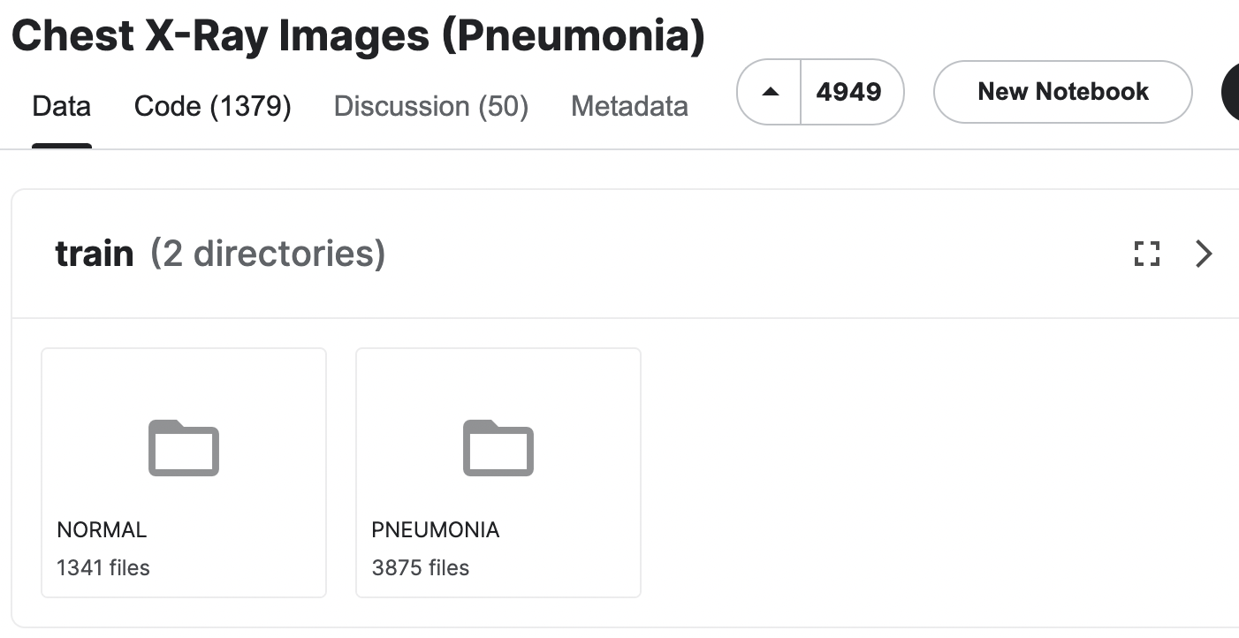
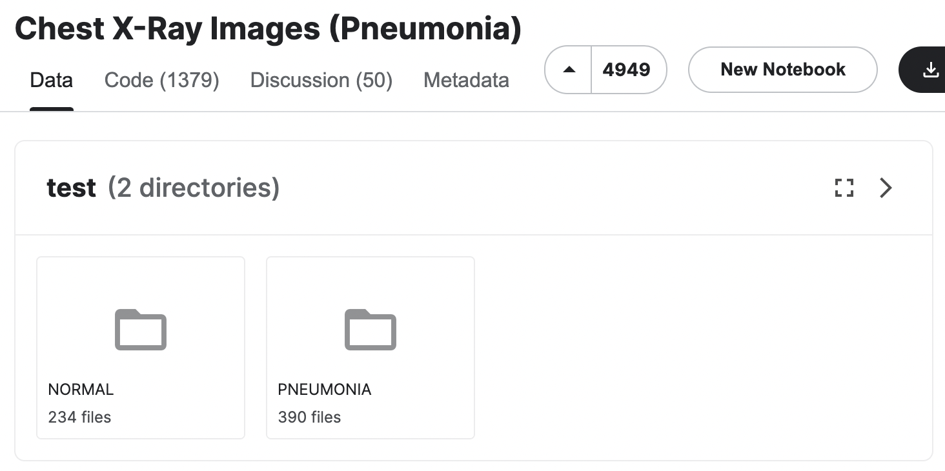
Pneumonia(폐렴) Chest X-ray Images

Slide 6

CheXpert Dataset

